Slide 1

微型计算机原理及应用

Slide 2

微型计算机的基本组成电路
1
算术逻辑单元
2
触发器
3
寄存器
4
三态输出电路
5
总线结构
6
译码器
存储器
7
存储器

Slide 3
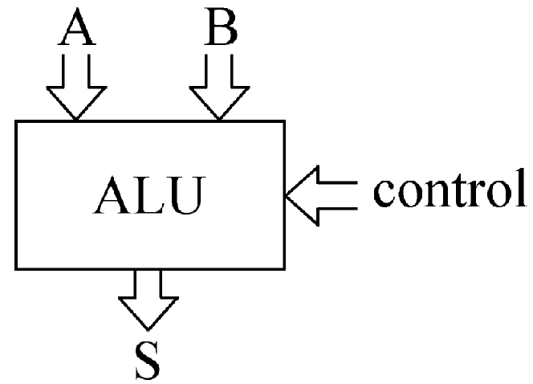
1 算术逻辑单元
算术逻辑单元ALU既能进行二进制数的四则运算，也能进行布尔代数的逻辑运算。 ALU的符号如下图所示。
A和B为两个二进制数，S为其运算结果，control为控制信号。为了不使初学者陷入复杂的电路分析之中，我们不打算在逻辑运算问题上开展讨论。仅讨论一下加减算术运算。

Slide 4
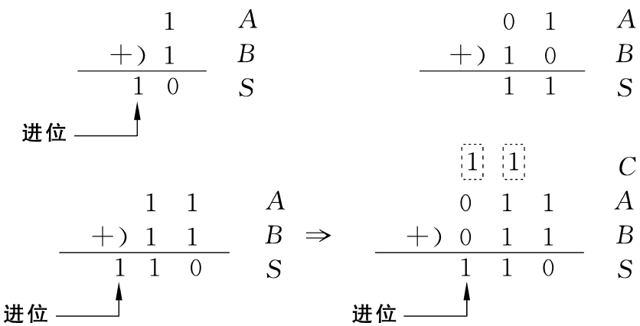
1 算术逻辑单元
(1)二进制数的相加
例1 两个二进制数相加的几个算式：

Slide 5
1 算术逻辑单元
左上式中，加数A和被加数B都是1位数，其和S变成2位数，这是因为相加结果产生进位之故。
右上式中，A和B都是2位数，相加结果S也是2位数，因为相加结果不产生进位。
左下式中，A和B都是2位数，相加结果S是3位数，这也是产生了进位之故。
右下式中，是左下式的另一种写法，以便看出“进位”究竟是什么意义。第1位(或称0权位)是不可能有进位的，要求参与运算的就只有两个数A0和B0，其结果为S0。第2位(或称1权位)就是3个数A1，B1及C1参与运算了。其中C1是由于第1位相加的结果产生的进位。此3个数相加的结果其总和为S1=1，同时又产生进位C2，送入下一位(第3位)。第3位(或称2权位)也是3个数A2，B2及C2参加运算。由于A2及B2都是0，所以C2即等于第3位的相加结果S2。

Slide 6
1 算术逻辑单元
从以上几算式的分析可得出下列结论：
①两个二进制数A=A3A2A1A0，B=B3B2B1B0相加时，可以逐位相加。则从最右边第1位(即0权位)开始，逐位相加，其结果可以写成：S=S3S2S1S0
其中各位是分别求出的：
A0+B0→C1S0,A1+B1+C1→C2S1,A2+B2+C2→C3S2,A3+B3+C3→C4S3
最后所得的和是：C4S3S2S1S0
②右边第1位相加的电路要求：
输入量为两个，即A0及B0；输出量为两个，即S0及C1。
这样的一个二进制位相加的电路称为半加器(half adder)。
③从右边第2位开始，各位可以对应相加。各位对应相加时的电路要求：输入量为3个，即Ai,Bi,Ci；输出量为两个，即Si,Ci+1。
这样的一个二进制位相加的电路称为全加器(full adder)。

Slide 7
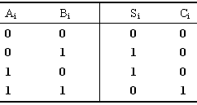
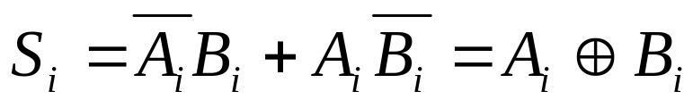
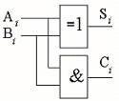
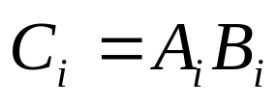
1 算术逻辑单元
（2）半加器
仅考虑加数和被加数而不考虑低位进位的加法运算即为半加。能实现半加逻辑功能的电路即为半加器。
如果Ai、Bi是两个相加的1位二进制数，Si是半加和，Ci是半加进位，那么根据半加器的功能可列出如下表所示的真值表。
由真值表可直接写出逻辑表达式为
由此画出半加器的电路如右图所示。

Slide 8

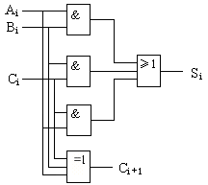
1 算术逻辑单元
（3）全加器
不仅考虑加数和被加数，而且考虑低位进位的加法运算即为全加。能实现全加逻辑功能的电路即为全加器。加数、被加数和来自低位的进位三者中，如果1的个数为奇数则其和为1；如果1的个数多于1个，则要向其高位的进位为1。所以可以直接写出逻辑表达式。
如果用A_{i}、B_{i}表示A、B两个数中的第i位，用C_{i}表示来自低位（第i-1位）的进位，用S_{i}表示全加和，用C_{i+1}表示送给高位（第i+1位）的进位，那么全加器的逻辑表达式为
由此画出全加器的电路如右图所示。

Slide 9

1 算术逻辑单元
（4）半加器及全加器的逻辑符号
半加器及全加器的逻辑符号如下图所示。

Slide 10
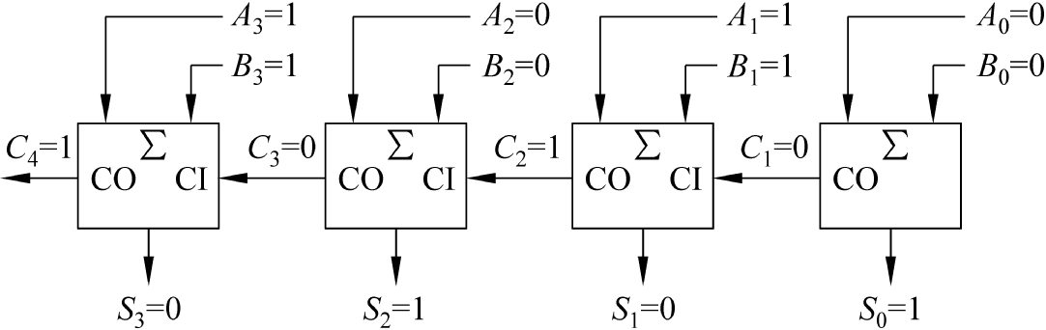
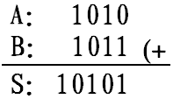
1 算术逻辑单元
（5）二进制数的加法电路
设A=1010B=10,B=1011B=11
则可安排如下图所示的加法电路。
A与B相加，写成竖式算法如右下：
即其相加结果为S=10101。
从加法电路，可看到同样的结果：
S=C4S3S2S1S0=10101B

Slide 11
1 算术逻辑单元
(6)二进制数的减法运算
在微型计算机中，没有专用的减法器，而是将减法运算改变为加法运算。其原理是：将减号及减数B视为负数，再与被减数A相加，即A-B=A+(-B)，其和(如有进位的话，则舍去进位)就是两数之差。当符号数采用补码表示时，就可以将减法运算转换为加法运算。

Slide 12

1 算术逻辑单元
例2 求8-4
解：因为 8=1000B
4=0100B
-4=1100B
于是 8-4
=1000B+1100B
=1 0100
=0100B
=4

Slide 13
1 算术逻辑单元
例3 求0FH-0AH （即求15减10之差）
解：因为 0FH=0000 1111B
0AH=0000 1010B
-0AH=1111 0110B
所以 0FH-0AH
=00001111B+11110110B
=1 0000 0101B
=0000 0101B
=5

Slide 14


1 算术逻辑单元
例4 求64-10
解：因为 64-10=64+(-10)
64=40H=0100 0000B
10=0AH=0000 1010B
-10=1111 0110B
做减法运算过程如下： 做加法运算过程如下：
结果相同，其真值为：54（36H=30H+6=48+6）。

Slide 15
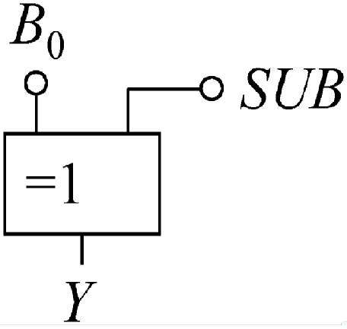
1 算术逻辑单元
(7)可控反相器及加法／减法电路
利用补码可将减法变为加法来运算，因此需要有这么一个电路，它能将能执行求反操作并使其最低位加1。
下图所示的可控反相器就是为了对一个二进制数执行求反操作而设计的。这实际上是一个异或门，两输入端的异或门的特点是：两者相同则输出为0，两者不同则输出为1。如将SUB端看作控制端，则当在SUB端加上低电位时，Y端的电平就和B0端的电平相同。在SUB端加上高电平，则Y端的电平和B0端的电平相反。

Slide 16
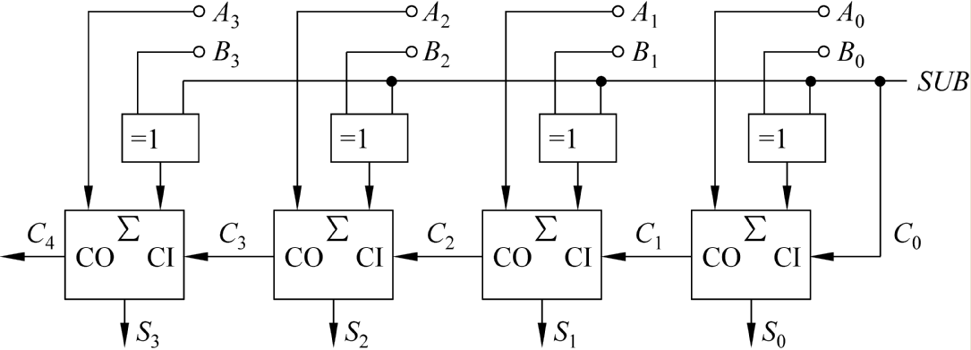
1 算术逻辑单元
利用这个特点，在4位二进制数加法电路上增加4个可控反相器并将最低位的半加器也改用全加器，就可以得到如下图所示的4位二进制数加法器／减法器电路了，因为这个电路既可以作为加法器电路(当SUB=0)，又可以作为减法器电路(当SUB=1)。

Slide 17
1 算术逻辑单元
如果有下面两个二进制数：
A=A3A2A1A0
B=B3B2B1B0
则可将这两个数的各位分别送入该电路的对应端，于是：
当SUB=0时，电路作加法运算：A+B。
当SUB=1时，电路作减法运算：A-B。
当SUB=0时，各位的可控反相器的输出与B的各位同相，所以其和为：C4S=C4S3S2S1S0。
当SUB=1时，各位的反相器的输出与B的各位反相。注意，最右边第一位(即S0位)也是用全加器，其进位输入端与SUB端相连，因此其C0=SUB=1。所以此位相加即为：
其他各位为：
因此其总和输出S=S3S2S1S0
即：
当然，此时C4如不等于0，则要被舍去。

Slide 18
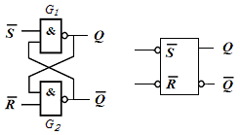
2 触发器
2.1 RS触发器
RS触发器是组成其它触发器的基础，可以用与逻辑组成，也可以用或逻辑组成。
用与逻辑组成的RS触发器及逻辑符号如下图所示，RS触发器有两个信号输入端 端和 端， 称为置0端， 称为置1端。R和S上面的非号和逻辑符号中的小圆圈表示置1和置0信号都是低电平起作用即低电平有效，它表示只有输入到该端的信号为低电平时才有信号，否则无信号。

Slide 19

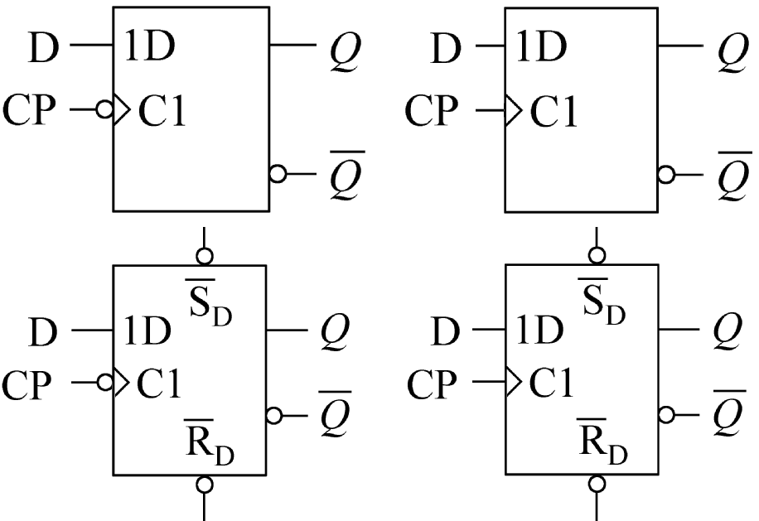
2 触发器
2.2 D触发器
D触发器和带预置、复位输入的D触发的逻辑符号如下图所示。 D触发器有2个互补输出端Q和 。时钟输入端有小圆圈表示下降沿触发，若无小圆圈表示上升沿触发。 CP的有效沿时刻的激励信号D被Q端锁存。置位端和复位端是异步输入端，异步输入端的小圆圈表示低电平有效，若无小圆圈则表示高电平有效。

Slide 20
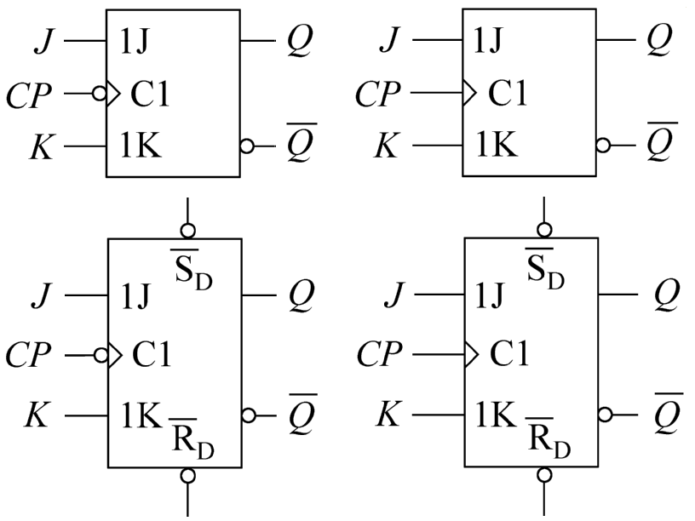
2 触发器
2.3 JK触发器
JK触发器的逻辑符号如下图所示。 JK触发器同D触发器一样有2个互补输出端，不同的是JK触发器3个输入信号，一个输入信号是时钟信号CP，另二个是激励信号J和K。

Slide 21
3 寄存器
寄存器(register)是由触发器组成的。一个触发器就是一个一位寄存器。由多个触发器可以组成一个多位寄存器。寄存器由于其在计算机中的作用之不同而具有不同的功能，从而被命名为不同的名称。常见的寄存器有：缓冲寄存器——用以暂存数据；移位寄存器——能够将其所存的数据一位一位地向左或向右移；计数器——一个计数脉冲到达时，会按二进制数的规律累计脉冲数；累加器——用以暂存每次在ALU中计算的中间结果。

Slide 22
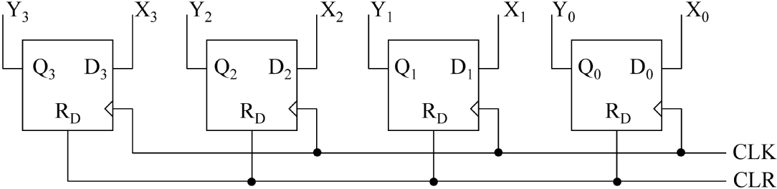
3 寄存器
3.1 缓冲寄存器
缓冲寄存器用于暂存某个数据，以便在适当的时间节拍和给定的计算步骤将数据输入或输出到其他记忆元件中去。4位缓冲寄存器电路如下图所示。

Slide 23
3 寄存器
其基本工作原理为：设有一个二进制数，共有4位数：
X=X3X2X1X0
要存到这个缓冲寄存器(buffer)中，此寄存器是由4个D触发器组成的。将X0，X1，X2，X3分别送到各个触发器的D0，D1，D2，D3端去，只要CLK的上升沿还未到来，则Q0，Q1，Q2，Q3就不受X0，X1，X2，X3的影响而保持其原有的数据。只有当CLK的上升沿来到时，Q0，Q1，Q2，Q3才接受D0，D1，D2，D3的影响，而变成：
Q0=X0
Q1=X1
Q2=X2
Q3=X3
结果就是：Q=Q3Q2Q1Q0=X3X2X1X0=X。
这就叫做将数据X装到寄存器中去了。如要将此数据送至其他记忆元件去，则可由Y0，Y1，Y2，Y3各条引线引出去。

Slide 24
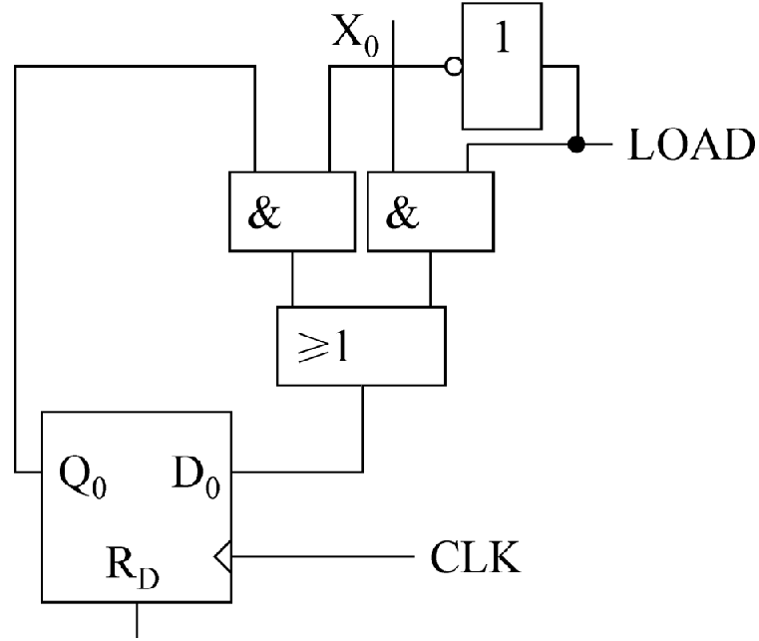
3 寄存器
缓冲寄存器的数据X输入到Q只是受CLK的节拍管理，即只要一将X各位加到寄存器各位的D输入端，时标节拍一到，就会立即送到Q去。这有时是不利而有害的，因为也许我们还想让早已存在其中的数据多留一些时间，但由于不可控之故，在CLK正前沿一到就会立即被来到门口的数据X替代掉。
为此，我们必须为这个寄存器增设一个可控的“门”。这个“门”的基本原理如下图所示，它是由两个与门一个或门以及一个非门所组成的。

Slide 25
3 寄存器
在X0端送入数据(0或1)后，如LOAD端(以下简称为L端)为低电位，则右边的与门被阻塞，X0过不去，而原来已存在此位中的数据由Q0送至左边的与门。此与门的另一端输入从非门引来的与L端反相的电平，即高电位。所以Q0的数据可以通过左边的与门，再经或门而送达D0端。这就形成自锁，即既存的数据能够可靠地存在其中而不会丢失。如L端为高电位，则左边与门被阻塞而右边与门可让X0通过，这样Q0的既存数据不再受到自锁，而X0可以到达D0端。只要CLK的上升沿一到达，X0即被送到Q0去，这时就叫做装入(LOAD)。一旦装入之后，L端又降至低电平，则利用左边的与门，X0就能自锁而稳定地存在Q0中。我们称这个“门”为“L门” ；要记住“L门”的电路结构及其作用：高电平时使数据装入，低电平时，数据自锁在其中。

Slide 26
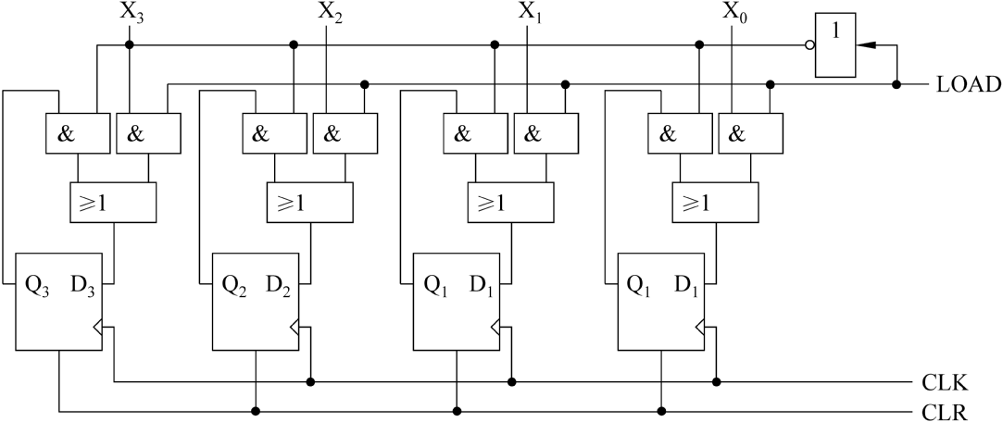
3 寄存器
对于多位的寄存器，每位各自有一套“L门”电路。不过只用一个非门，并且只有一个LOAD输入端，该电路就是可控缓冲寄存器。可控缓冲寄存器的电路和逻辑符号如下图所示，LOAD为其控制门，而CLR为高电平时则可用以清除，使其中各位变为0。

Slide 27
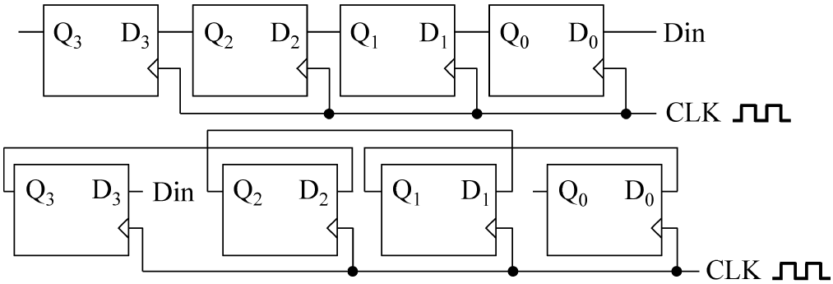
3 寄存器
3.2 移位寄存器(shifting register)
移位寄存器能将其所存储的数据逐位向左或向右移动，以达到计算机在运行过程中所需的功能，例如用来判断最左边的位是0或1等。电路原理图如下图所示。以左移寄存器(上图)为例说明移位寄存器的工作原理。
当Din=1而送至最右边的第1位时，D0即为1，当CLK的上升沿到达时，Q0即等于1。同时第2位的D1也等于1。当CLK第2个上升沿到达时，Q1也等于1。结果可得下列的左移过程：

Slide 28
3 寄存器
CLK上升沿未到Q=Q3Q2Q1Q0=0000
第1上升沿来到Q=0001
第2上升沿来到Q=0011
第3上升沿来到Q=0111
第4上升沿来到Q=1111
第5上升沿来到，如此时Din仍为1，则Q不变，仍为1111。
当Q=1111之后，使Din=0，则结果将是把0逐位左移。
第1上升沿来到Q=1110
第2上升沿来到Q=1100
第3上升沿来到Q=1000
第4上升沿来到Q=0000
由此可见，在左移寄存器中，每个时钟脉冲都要把所储存的各
位向左移动一个数位。

Slide 29
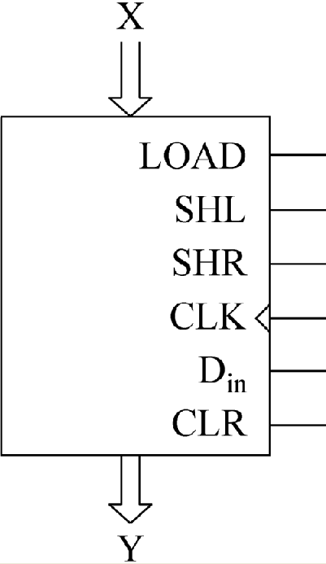
3 寄存器
可控移位寄存器
和缓冲寄存器一样，在整机运行中，移位寄存器也需要另有控制电路，以保证其在适当时机才参与协调工作。和可控缓冲寄存器一样，只要在每一位的电路上增加一个LOAD门(L门)即可以达到控制的目的。
可控移位寄存器的符号如下图所示，其中新出现的符号的意义是：
SHL——左移(shift to the left)
SHR——右移(shift to the right)

Slide 30
3 寄存器
3.3 计数器(counter)
计数器也是由若干个触发器组成的寄存器，它的特点是能够把存储在其中的数字加1。
计数器的种类很多，有行波计数器、同步计数器、环形计数器和程序计数器等。
1.行波计数器(travelling wave counter)
行波计数器的特点是：第1个时钟脉冲促使其最低有效位(least significant bit,LSB)加1，由0变1。第2个时钟脉冲促使最低有效位由1变0，同时推动第2位，使其由0变1。同理，第2位由1变0时又去推动第3位，使其由0变1，这样有如水波前进一样逐位进位下去。下图就是由JK触发器组成的行波计数器的工作原理图。

Slide 31
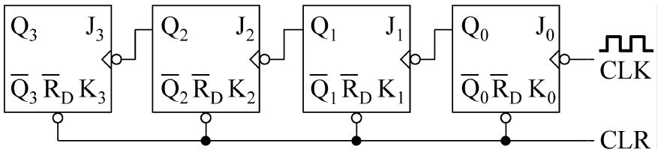
3 寄存器
图中的各位的J，K输入端都是悬浮的，这相当于J，K端都是置1的状态，亦即是各位都是翻转触发器。该电路是异步时序电路，且各位触发器只要其时钟脉冲的下降沿一到就会翻转，即其Q由0转为1或由1转为0。因此，可得计数步骤如下：

Slide 32
3 寄存器
开始时CLR由高电位变至低电位，计数器全部清除，所以：
Q=Q3Q2Q1Q0=0000
第1个时钟的下降沿致使Q=0001
第2个时钟的下降沿到Q=0010
第3个时钟的下降沿到Q=0011
第4个时钟的下降沿到Q=0100
第5个时钟的下降沿到Q=0101
…………
第15个时钟的下降沿到Q=1111
第16个时钟的下降沿到Q=0000
因此这个计数器可以计由0至15的16个数。如果要计的数更多，就需要更多的位，即更多的JK触发器来组成计数器。如8位JK触发器可计由0至255的256个数，16位JK触发器则可计由0至65 535的65536个数。

Slide 33
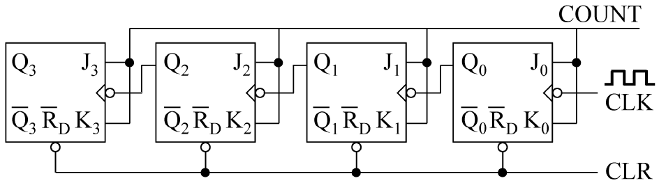
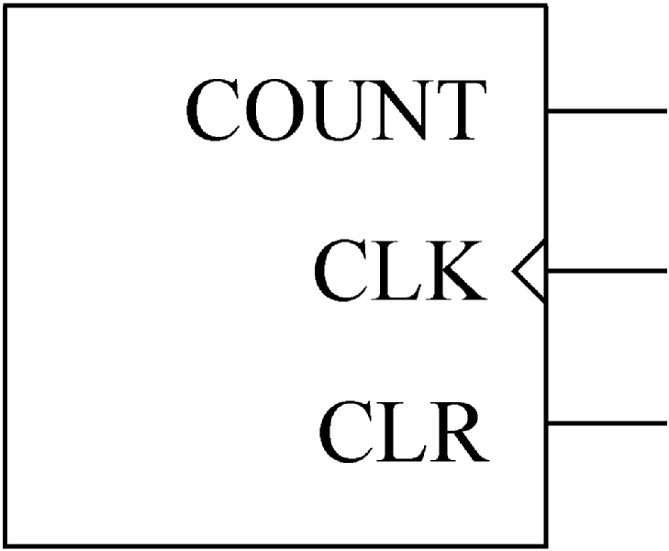
3 寄存器
行波计数器的J，K输入端是悬浮的，所以每次时钟脉冲到时，它都要翻转一次。下图中的各个J，K输入端连在一起引出来，由计数控制端COUNT的电位信号来控制。当COUNT为高电位时，JK触发器才有翻转的可能。当COUNT为低电位时就不可能翻转。该电路就是可控计数器，如下图所示。
可控计数器的符号如右图所示。

Slide 34
3 寄存器
2.同步计数器(synchronous counter)
行波计数器的工作原理是在时钟边缘到来时开始计数，由右边第一位(LSB)开始，如有进位的话则要一位一位的推进。而每一位触发器都需要建立时间tp(tp约为10纳秒)。如果是16位的计数器，则最大可能的计一个数的时间为160纳秒，这就显得太慢了。
同步计数器是将时钟脉冲同时加到各位的触发器的时钟输入端，而将前一位的输出端(Q)接到下一位的JK端去。这样可以使计数器计数时间只相当于一个触发器的建立时间tp，所以同步计数器在很多微型机中常被使用。

Slide 35
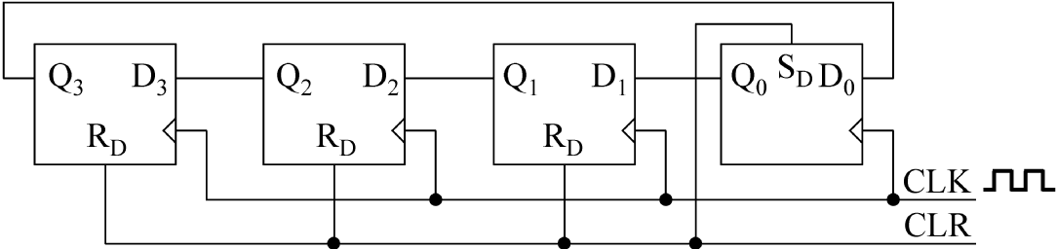
3 寄存器
3. 环形计数器(ring counter)
环形计数器也是由若干个触发器组成的。不过，环形计数器仅有唯一的一位为1，其他各位为0。下图是由D触发器组成环形计数器的电路。
当CLR端有高电位输入时，Q=0001。因此，D1也等于1，而D0=D2=D3=0。在时钟脉冲的上升沿来到时，则Q=0010；第2个时钟脉冲的上升沿来到时，Q=0100。这样，随着时钟脉冲而各位轮流置1，并且是在Q=1000之后；又回到Q=0001。这就形成环形置位，所以称为环形计数器。
环形计数器不是用来计数用，而是用来发出顺序控制信号的，这在计算机的控制器中是一个很重要的部件。

Slide 36
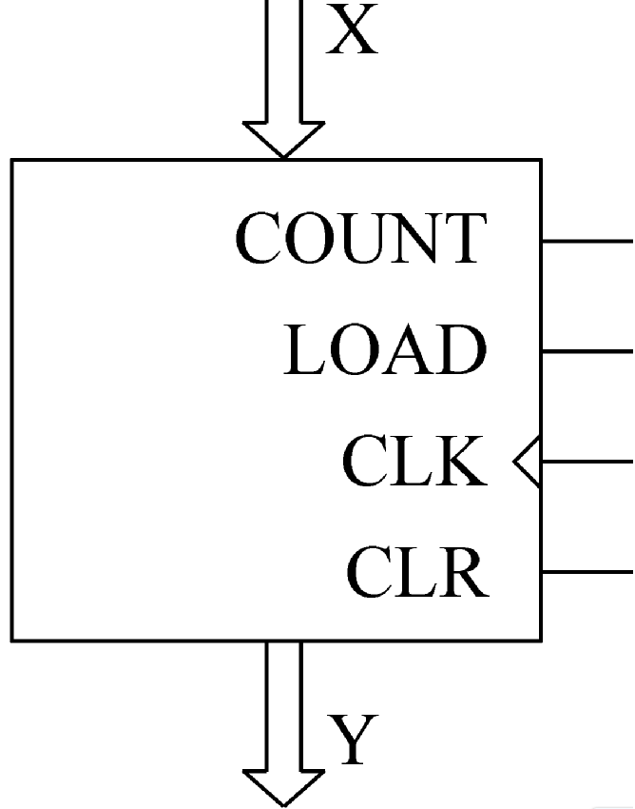
3 寄存器
4.程序计数器(program counter)
程序计数器也是一个行波计数器(也可用同步计数器)。不过它不但可以从0开始计数，也可以将外来的数装入其中，这就需要一个COUNT输入端，也要有一个“L门”，程序计数器的符号如下图所示。

Slide 37
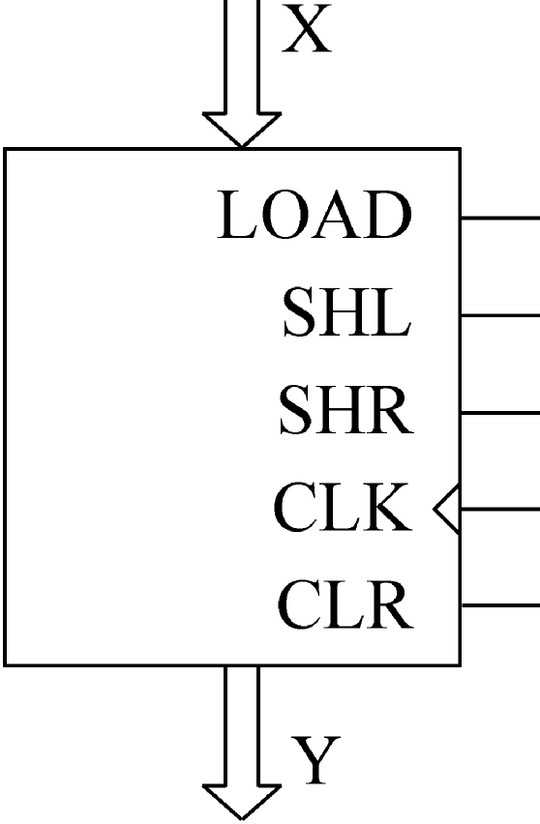
3 寄存器
3.4 累加器
累加器也是一个由多个触发器组成的多位寄存器，累加器的英文为accumulator，译作累加器，似乎容易产生误解，以为是在其中进行算术加法运算。其实它不进行加法运算，而是作为ALU运算过程的代数和的临时存储处。这种特殊的寄存器在微型计算机的数据处理中担负着重要的任务。
累加器除了能装入及输出数据外，还能使存储其中的数据左移或右移，所以它又是一种移位寄存器。累加器的符号如下图所示。

Slide 38
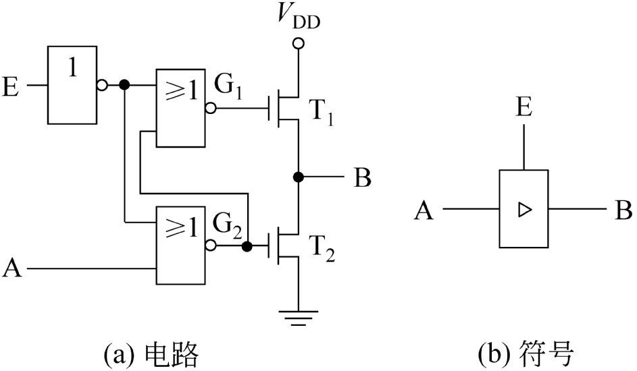
4 三态输出电路
由于记忆元件是由触发器组成的，而触发器只有两个状态：0和1，所以每条信号传输线只能传送一个触发器的信息(0或1)。如果一条信号传输线既能与一个触发器接通，也可以与其断开而与另外一个触发器接通，则一条信息传输线就可以传输随意多个触发器的信息了。三态输出电路(或称三态门)就是为了达到这个目的而设计的。
三态输出电路可以由两个或非门和两个NMOS晶体管(T1，T2)及一个非门组成，如下图所示。

Slide 39
4 三态输出电路
当选通端 (E端)为高电位时，通过非门而加至两个或非门的将为低电位，则两个或非门的输出状态将决定于A端的电位。当A为高电位，G2就是低电位，而G1为高电位，因而T1导通而T2截止，所以B端也呈现高电位(VB≈VDD)；当A为低电位，G2将呈现高电位而G1为低电位，因而T1截止而T2导通，所以B也呈现低电位(VB≈0)。这就是说，在E端为高电位时A的两种可能电平(0和1)都可以顺利地通到B输出去，即E=1时，B=A。
当E端为低电位时，通过非门加至两个或非门的将为高电位。此时，无论A为高或低电位，两个或非门的输出都是低电位，即G1与G2都是低电位。所以T1和T2同时都是截止状态。这就是说，在E端为低电位时，A端和B端是不相通的，即它们之间存在着高阻状态。

Slide 40
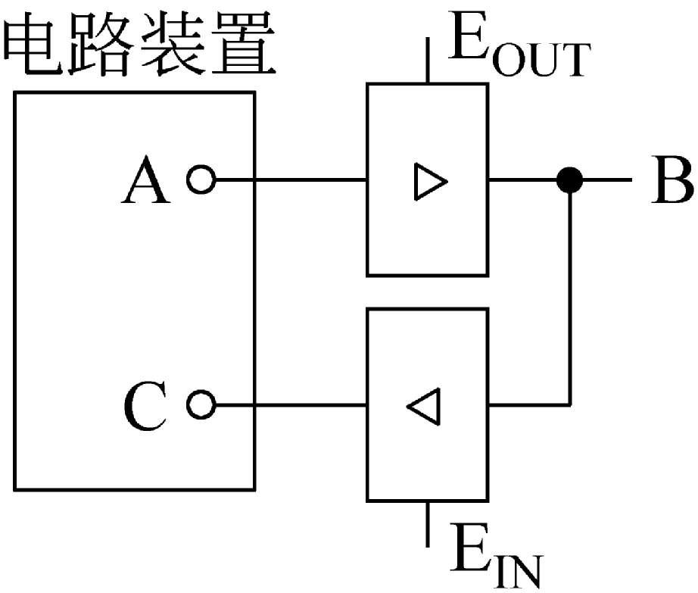
4 三态输出电路
上图所示电路称为单向三态输出电路。有时需要双向输出时，一般可以用两个单向三态输出电路来组成，如下图所示。A为某个电路装置的输出端，C为其输入端。当EOUT=1时，B=A，即信息由左向右传输；EIN=1时，C=B，即信息由右向左传输。
三态门(E门)和装入门(L门)一样，都可加到任何寄存器(包括计数器和累加器)电路上去。这样的寄存器就称为三态缓冲寄存器。L门专管对寄存器的装入数据的控制，而E门专管由寄存器输出数据的控制。
有了L门和E门就可以利用总线结构，使计算机的信息传递的线路简单化，控制器的设计也更为合理而易于理解了。

Slide 41
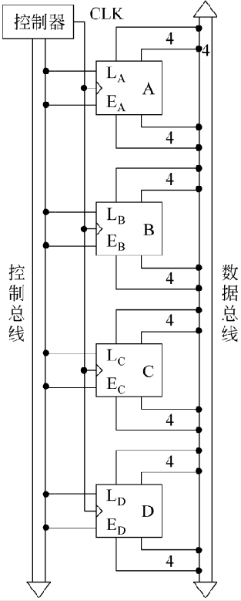
5 总线结构
总线结构的原理图如下图所示。

Slide 42
5 总线结构
设A、B、C和D 4个4位三态缓冲寄存器都带有L门和E门。如果将各个寄存器的L门和E门按次序排成一列，则可称其为控制字CON。控制字中哪些位为高电平，哪些位为低电平，将由控制器通过控制总线发出并送到各个寄存器上去。为了避免数据在数据总线中乱窜，必须规定在某一时钟节拍，只有一个寄存器的L门和另一寄存器的E门为高电位；其余的门则必须为低电位。这样，E门为高电位的寄存器的数据就可以流入到L门为高电位的寄存器中去。
例如：
CON=10010000数据由B→A
CON=01100000数据由A→B
CON=01001000数据由A→C
CON=01000010数据由A→D
CON=00100001数据由D→B
CON=10000100数据由C→A
（CON=L_{A}E_{A}L_{B}E_{B}L_{C}E_{C}L_{D}E_{D}） 

Slide 43
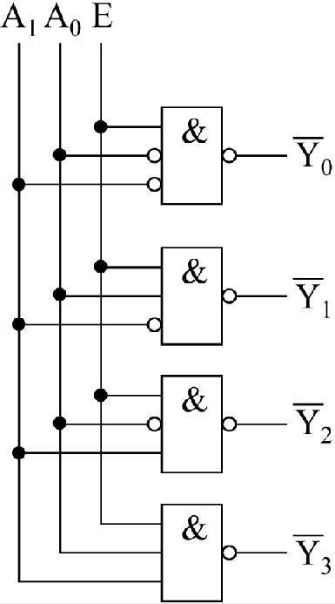
6 译码器
在计算机中常常需要将一种代码翻译成控制信号，或在一组信息中取出所需要的一部分信息，能完成这种功能的逻辑部件称为译码器。２-４译码器如下图所示。当Ｅ=0时，输出均为１，即译码器没有工作。
当E=1时，译码器进行译码输出：
A1A0=00，则只有 =0
A1A0=01时，只有 =0
A1A0=10时，只有 =0
A1A0=11时，只有 =0。
可见，输入的代码不同，译码器的输出
状态也就不同，从而完成了把输入代码
翻译成对应输出线上的控制信号。

Slide 44
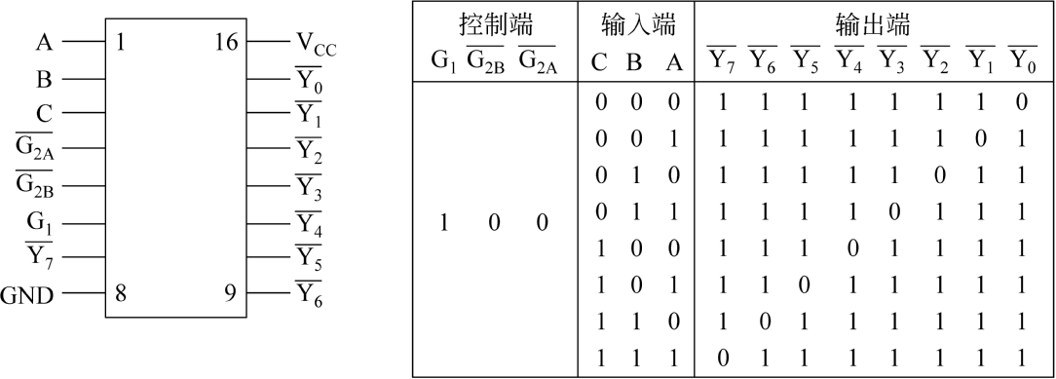
6 译码器
集成译码器74LS138是3-8译码器，它有3个输入端、3个控制端及8个输出端，138的功能如下表所示。只有当控制端为100时，才会在输出的某一端(由输入端C、B、A的状态决定)输出低电平信号，其余的输出端仍为高电平。

Slide 45
7 存储器
7.1 存储器概述
存储器(memory)是计算机的主要组成部分。它既可用来存储数据，也可用以存放计算机的运算程序。存储器由寄存器组成，可以看做一个寄存器堆，每个存储单元实际上相当于一个缓冲寄存器。
每个存储单元所存储的内容称为一个字(word)。一个字由若干位(bit)组成。比如8个记忆元件的存储单元就是一个8位的记忆字称为一个字节(byte)，由16个记忆单元组成的存储单元就是一个16位的记忆字(由两个字节组成)。
一个存储器可以包含数以千计的存储单元。所以，一个储存器可以存储很多数据，也可以存放很多计算步骤——称为程序(program)。为了便于存入和取出，每个存储单元必须有一个固定的地址。因此，存储器的地址也必定是数以千计的。为了减少存储器向外引出的地址线，在存储器内部都自带有译码器。根据二进制编码译码的原理，除地线公用之外，n根导线可以译成2^{n}个的地址，见下表。

Slide 46
存储器
存储器(memory)是计算机的主要组成部分。它既可用来存储数据，也可用以存放计算机的运算程序。存储器由寄存器组成，存储器的每个存储单元实际上相当于一个缓冲寄存器。
每个存储单元所存储的内容称为字。字由若干位(bit)组成。如8个记忆元件的存储单元就是8位的记忆字，称为字节(byte)；由16个记忆单元的存储单元就是16位的记忆字(由两个字节组成)。
存储器可以包含数以千计的存储单元。所以，储存器可以存储很多数据，也可以存放很多计算步骤——称为程序(program)。为了便于存入和取出，每个存储单元必须有一个固定的地址。为了减少存储器向外引出的地址线，组成存储器的存储器芯片内部都自带有译码器。根据二进制编码译码的原理，除地线公用之外，n根地址线可以译成2^{n}个的地址，见下表。
地址线数 1 2 3 4 … 8 9 10 11 12 13 14 15 16
地址数 2 4 8 16 … 256 512 1K 2K 4K 8K 16K 32K 64K

Slide 47
存储器
存储容量是存储器的主要性能指标，→用其存储的二进制位信息量描述存储容量，表示为：存储容量=字数×字长。字数即存储器的地址数或者存储单元数，字长即记忆字的二进制位数。
根据使用不同，存储器分为两大类：只读存储器(ROM)和随机存取存储器(RAM)。
（1）只读存储器
这是用以存放固定程序的存储器，一旦程序存放进去之后，即不可改变。也就是说，不能再“写”入新的字节，而只能从中“读”出其所存储的内容，因此称为只读存储器。
（2）随机存储器
这种存储器又叫做读／写存储器。它和ROM之区别在于这种存储器不但能读取已存放在其各个存储单元中的数据，而且还能够随时写进新的数据，或者改写原来的数据。因此，RAM的每一个存储单元相当于一个可控缓冲寄存器。

Slide 48
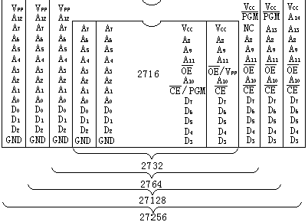
存储器
7.2 常用的存储器芯片
1.EPROM
常用EPROM以1片2716(2K×8)为最基本容量.如：2732→4K×8，2764→8K×8，27128→16K×8，27256→32K×8
右图为2716等只读存储器芯片的引线排列：

Slide 49
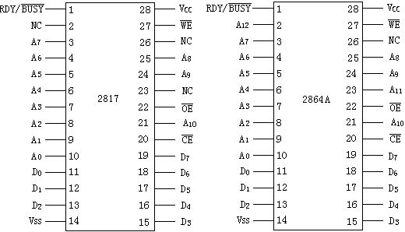
存储器
2. EEPROM
常用芯片有2816(2K×8)、2817(2K×8)和2864(8K×8).
2816和2864的引线排列与同容量的6116和6264兼容，
2817和2864A的引线排列如图所示：

Slide 50
存储器
CE→芯片允许信号
WE→写允许信号
OE→输出允许信号
RDY/BUSY→擦写状态信号线. 擦除和写入时，置为高电平；写入完成，置为低电平
2816、2817和2864的主要性能指标：读取时间250ns、写入时间10ns(2816为15ns)、字节擦除时间10ns（2816为15ns）、读操作电压5V、擦写操作电压5V、操作电流110mA

Slide 51
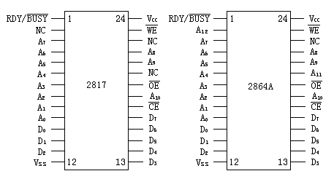
存储器
2817和2864A的引线排列如图所示：

Slide 52
存储器
3.闪速存储器
闪速存储器与一般EEPROM不同之处在于，闪速存储器芯片为整体电擦除并需要为其提供12V编程电压.但它的擦除和编程速度高、集成度高、可靠性高、功耗低、价格低，其整体性能优于一般EEPROM

Slide 53
存储器
7.3 随机存储器RAM
双极型RAM→主要用在高速微机中.
静态RAM→不需刷新;功耗大;适宜于
MOS型RAM 存储容量较小的系统中使用
动态RAM→需刷新;集成度高;功耗低;
适于构成大容量的存储器系统
1. 静态RAM
常用的静态RAM（SRAM）芯片有：
6116、6264、62128、62256

Slide 54
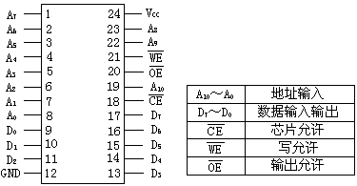
存储器
如：6116芯片（存储容量2KB）的引线和功能如下
2K×8=2048×8=16384个存储元件，用11根地址线对其进行地址译码，以便对2K个单元进行选择，选中的8个存储元件的二进制信息同时输入/输出，数据的方向由CE，WE，OE一起控制

Slide 55
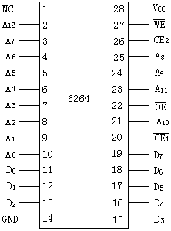
存储器
如：6264芯片的引线和功能如下
A12～A0 地址输入
D7～D0 数据输入输出
CE1 片选1
CE2 片选2
WE 写允许
OE 输出允许

Slide 56
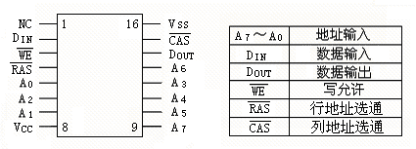
存储器
2. 动态RAM和内存条
①动态RAM
常用芯片有64K×1、64K×4、1M×1、1M×4等。
2164A芯片的引线和功能如下图所示。4个128×128的存储矩阵、128选1行译码器、128选1列译码器、行地址锁存器、列地址锁存器、“4选1”I/O控制门和多路开关

Slide 57
存储器
②内存条
内存条是一块焊接了多片存储器并带接口引脚的小型印刷电路板，将其插入主板上的存储器插槽中即可。
SIMM(single in-line memory modules) 8位数据宽，带32条单边引线或32位数据宽度带72条引线的内存条 。
DIMM(dual in-line memory modules) 64位数据宽度带168条引线的内存条，Pentium系列微机主板上只要插上一条即可工作。DIMM内存条由8片8位数据宽度的同型号IC芯片组成，有的则由9片组成，增加的1片作校验位用。有的DIMM内存条的边角上还附有一块小芯片，这是一片串行接口的EEPROM，称为串行在片检测(serial presence detect)。

Slide 58
存储器
③非易失性随机存储器 NVRAM(non volatile RAM)
断电后信息不丢失的RAM。目前NVRAM主要有两种形式：电池式NVRAM和形影式NVRAM。
电池式NVRAM由静态随机存储器SRAM、备用电池和切换电路组成。备用电池在外接电源断开或下降至3V时自动接入电路继续供电，以免信息丢失。电池式NVRAM芯片的引线排列与SRAM芯片兼容。
形影式NVRAM由SRAM和EEPROM组成。SRAM和EEPROM的存储容量相同，且逐位一一对应。EEPROM中的信息必须调出后存放到SRAM中（有些芯片上电后自动电池）才能与CPU交换信息。在正常运行时对形影式NVRAM的读或写操作只与SRAM交换信息。SRAM中的信息也可以存入EEPROM中，但在外接电源断开或发生故障时，它可以立即把SRAM中的信息保存到EEPROM中，使信息得到自动保护。

Slide 59
存储器
7.4 存储器与CPU的接口
在CPU对存储器进行读/写操作时，首先要由地址总线给出地址，然后要发出相应的读/写控制信号，最后才能在数据总线上进行信息交换.
所以，存储器和CPU的连接，有三个部分：
（1）地址线的连接；
（2）数据线的连接；
（3）控制线的连接。

Slide 60
存储器
1. 地址线的连接
计算机应用系统的存储器通常由多片存储器芯片组成.芯片内部的存储单元由片内的译码电路对芯片的地址线输入的地址进行译码来选择，称之为字选.字选只要从地址总线的最低位A0开始，把它们与存储器芯片的地址线依次相连即可完成.而存储器芯片则由地址总线中剩余的高位线来选择，这就是片选。
①存储器芯片的地址线与地址总线的连接
原则是，从地址总线的最低位A0开始，把它们与存储器芯片的地址线依次相连。
②存储器芯片的片选线与地址总线的连接
线选法——直接以系统的高位地址作为存储器芯片的片选信号，将用到的高位地址线接往存储器芯片的片选端。当该地址线为0或1时，就选中该芯片，即用一根地址线选通一块芯片。
译码法——使用译码器对系统总线中字选余下的高位地址线进行译码，以其译码输出作为存储器芯片的片选信号。

Slide 61
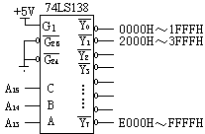
存储器
例1 用译码法连接容量为64K×8的存储器，若用8K×8的存储器芯片，共需多少片？共需多少根地址线？其中几根作字选线？几根作片选线？试用74LS138画出译码电路，并标出其输出线的选址范围。若改用线选法能够组成多大容量的存储器？试写出各线选线的选址范围。
64K×8/8K×8=8, 即共需要8片存储器芯片
64K=65536=2¹⁶，故组成64K的存储器共需16根地址线
8K=8192=2¹³， 即13根作字选线，选择片内单元
16-13=3， 即3根作片选线
芯片的13根地址线为A12～A0，
所以译码电路对A15～A13进行
译码，译码电路及译码输出线
的选址范围如右图所示。

Slide 62
存储器
若改为线选法：
A15～A13 3根地址线各选一片8K×8的存储器芯片，故仅能组成容量为24K×8的存储器
A15、A14和A13所选芯片的地址范围分别为：
6000H～7FFFH、A000H～BFFFH和C000H～DFFFH

Slide 63
存储器
2. 存储器芯片与数据总线的连接
1位、4位和8位的存储器芯片，其数据线分别为1根、2根和8根，在与数据总线的8根数据线相连时，采用并联方式：
1位的存储器芯片，用8片，将每片的数据线依次与数据总线的8根数据线相连，8片的地址相同
4位的存储器芯片，用2片，将每片的4根数据线分别与数据总线的高4位和低4位相连，2片的地址相同
8位的存储器芯片，则将它的8根数据线分别与8根数据线相连

Slide 64
存储器
3.存储器芯片与控制总线的连接
ROM→将芯片的输出允许线OE直接与控制总线的存储器读信号MEMR相连
RAM→将芯片的输出允许线OE（或RD）与扩展总线的MEMR相连;写允许线WE（或WR）与存储器写信号MEMW相连

Slide 65
存储器
例2 1K静态RAM的数据线和地址线的连接
1K位存储器芯片，有1024×1位、256×4位和128×8位等不同结构。因此与8位数据总线相连时，字向采用地址串联，位向采用位并联来满足存储器需要的容量和位数。
如要组成1K×8位的存储器，可以采用1024×1位的存储器芯片，也可采用256×4位的存储器芯片

Slide 66
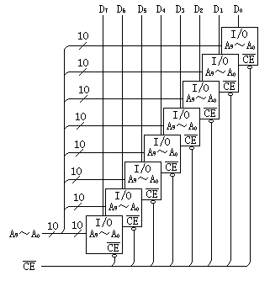
存储器
用1024×1位存储器芯片组成的1K RAM
1024=2¹⁰，故芯片上地址线为10条
数据线为1条，每一单元相应于一位，故只要把它们分别接到数据总线上的相应位即可

Slide 67
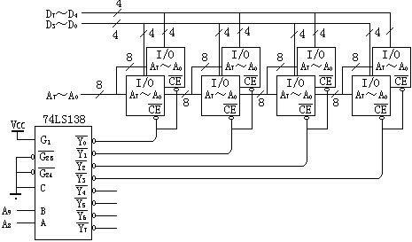
存储器
用256×4位存储器芯片组成的1K RAM
每片256×4芯片上有8条地址线, ４条数据线.
两片组成一页,将数据扩展为8位.
地址总线上的A0～A7直接与每片的地址输入端相连,实现页内寻址;A8和A9经过译码,实现页的寻址

Slide 68
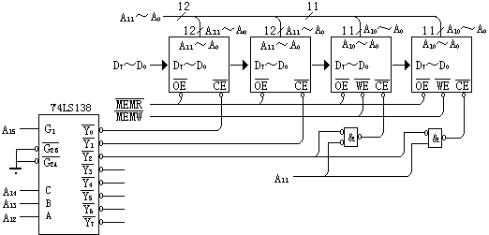
存储器
例3 8K EPROM和4K静态RAM的连接
通常,ROM和RAM的地址要一起考虑.用EPROM 2732和静态RAM 6116组成8K ROM和4K RAM的连接图如下：

Slide 69
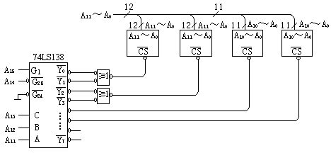
存储器
8K EPROM和4K RAM按小容量芯片连接如图：

